Slide 1




LỄ BẢO VỆ ĐỒ ÁN TỐT NGHIỆP
TRƯỜNG ĐẠI HỌC CÔNG NGHIỆP HÀ NỘI
KHOA CÔNG NGHỆ THÔNG TIN
Đồ án tốt nghiệp
Hà Nội, ngày 29 tháng 05 năm 2024
Khoa công nghệ thông tin

Slide 2
BÁO CÁO ĐỒ ÁN TỐT NGHIỆP
TRƯỜNG ĐẠI HỌC CÔNG NGHIỆP HÀ NỘI
KHOA CÔNG NGHỆ THÔNG TIN
XÂY DỰNG GAME SUPER BOB RUN
SỬ DỤNG NỀN TẢNG UNITY
Sinh viên thực hiện
Mã SV
GVHD
: Lê Đức Dương
: 2018602841
: TS. Lê Thị Anh
Đồ án tốt nghiệp
Hà Nội, ngày 29 tháng 05 năm 2024
Khoa công nghệ thông tin

Slide 3
NỘI DUNG TRÌNH BÀY
TỔNG QUAN VỀ ĐỀ TÀI
PHÂN TÍCH THIẾT KẾ
KẾT QUẢ
ĐẠT ĐƯỢC
KẾT LUẬN
Đồ án tốt nghiệp
Hà Nội, ngày 29 tháng 05 năm 2024
Khoa công nghệ thông tin

Slide 4

Tổng quan về đề tài
Lý do chọn đề tài
Mục tiêu đề tài
Công nghệ sử dụng
Đồ án tốt nghiệp
Hà Nội, ngày 29 tháng 05 năm 2024
Khoa công nghệ thông tin

Slide 5

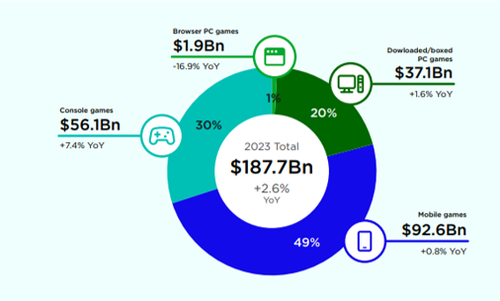
Lý do chọn đề tài
Cách mạng công nghệ
phát triển mạnh mẽ
Doanh thu mobile games chiếm thị phần
không nhỏ trong toàn bộ thị trường Game
Cơ hội xây dựng game trên thiết bị di động
Đồ án tốt nghiệp
Hà Nội, ngày 29 tháng 05 năm 2024
Khoa công nghệ thông tin

Slide 6
Mục tiêu đề tài
01
Phát triển kỹ năng lập trình và thiết kế game
02
Nắm vững nền tảng công nghệ Unity
03
Xây dựng các chức năng cơ bản của một ứng dụng game
04
Tối ưu hóa hiệu suất và phát triển trên đa nền tảng
Đồ án tốt nghiệp
Hà Nội, ngày 29 tháng 05 năm 2024
Khoa công nghệ thông tin

Slide 7
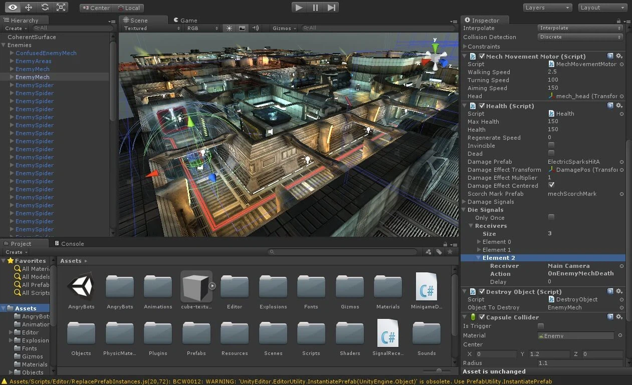
Công nghệ sử dụng
Unity
Đồ án tốt nghiệp
Hà Nội, ngày 29 tháng 05 năm 2024
Khoa công nghệ thông tin

Slide 8
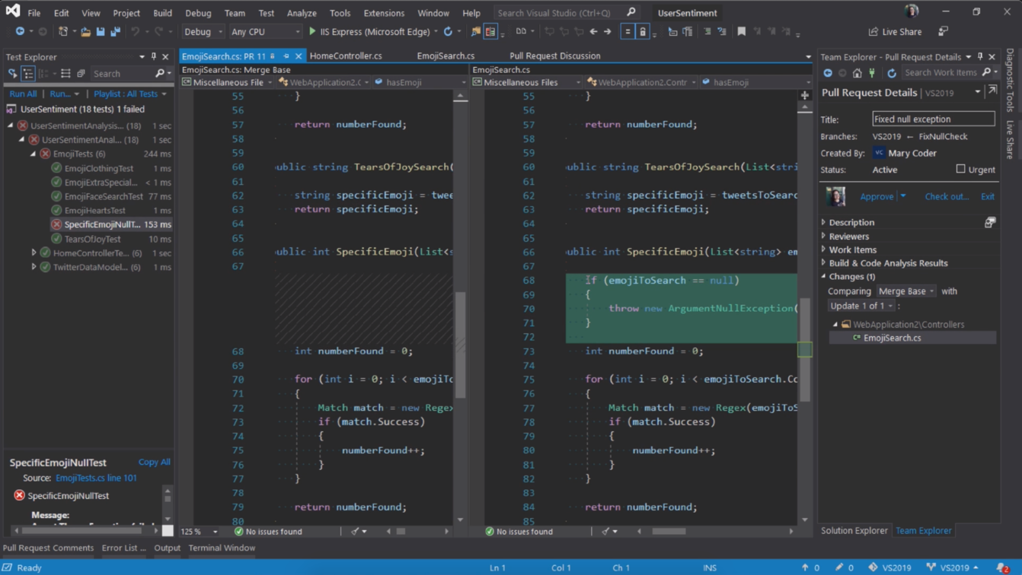
Công nghệ sử dụng
Visual Studio
Đồ án tốt nghiệp
Hà Nội, ngày 29 tháng 05 năm 2024
Khoa công nghệ thông tin

Slide 9
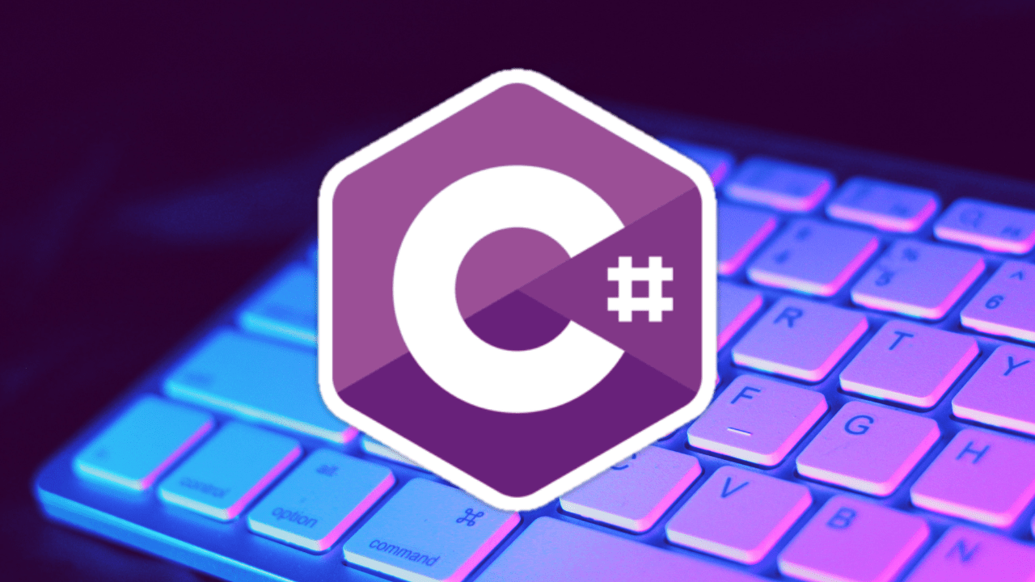
Công nghệ sử dụng
Ngôn ngữ lập trình C#
Đồ án tốt nghiệp
Hà Nội, ngày 29 tháng 05 năm 2024
Khoa công nghệ thông tin

Slide 10

Công nghệ sử dụng
Hệ điều hành Android
Đồ án tốt nghiệp
Hà Nội, ngày 29 tháng 05 năm 2024
Khoa công nghệ thông tin

Slide 11
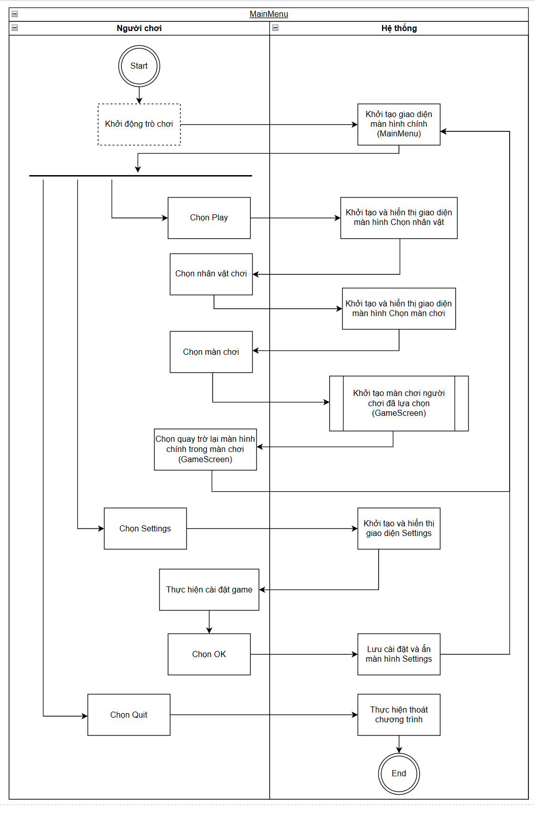
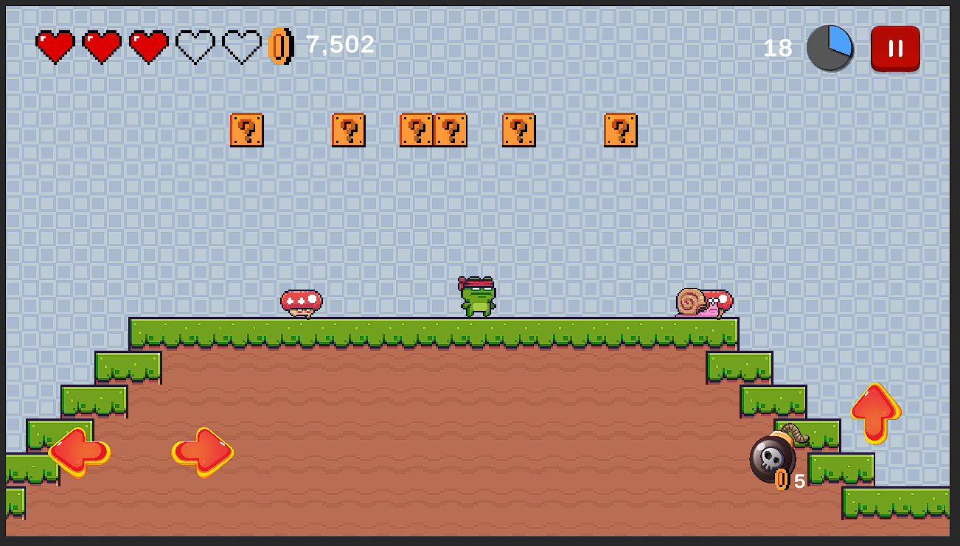

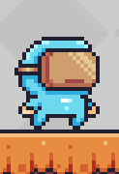
PHẦN 02
PHÂN TÍCH THIẾT KẾ
Đồ án tốt nghiệp
Hà Nội, ngày 29 tháng 05 năm 2024
Khoa công nghệ thông tin

Slide 12
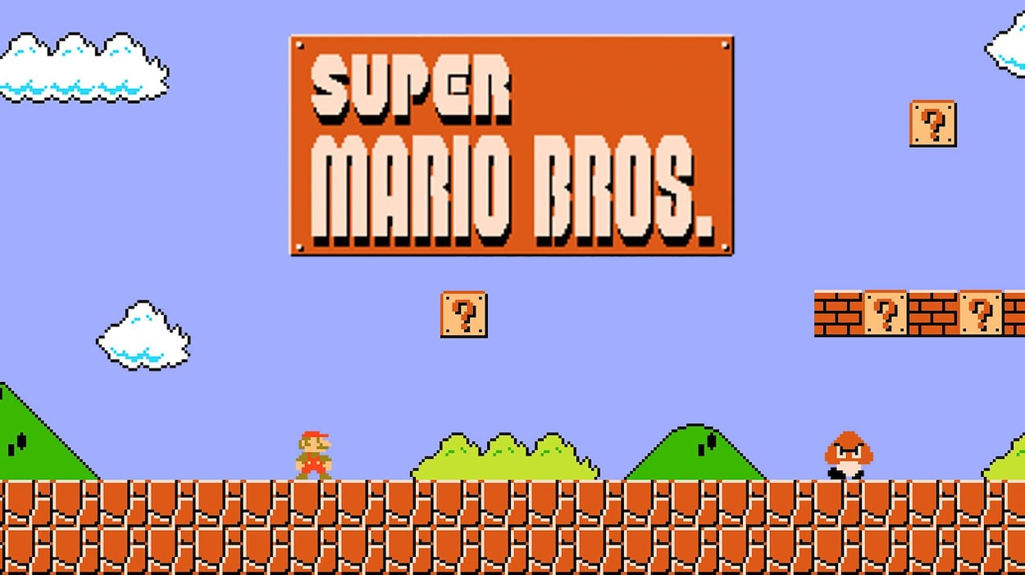
Giới thiệu game
Ý tưởng: Super Mario.
Thể loại: hành động phiêu lưu và nhảy nhót.
Đồ án tốt nghiệp
Hà Nội, ngày 29 tháng 05 năm 2024
Khoa công nghệ thông tin

Slide 13
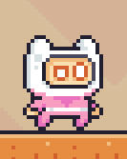

Các thành phần trong game
Nhân vật:
Đồ án tốt nghiệp
Hà Nội, ngày 29 tháng 05 năm 2024
Khoa công nghệ thông tin

Slide 14

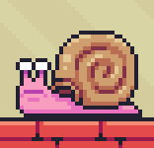

Các thành phần trong game
Quái vật:
Đồ án tốt nghiệp
Hà Nội, ngày 29 tháng 05 năm 2024
Khoa công nghệ thông tin

Slide 15


Các thành phần trong game
Cặm bẫy:
Đồ án tốt nghiệp
Hà Nội, ngày 29 tháng 05 năm 2024
Khoa công nghệ thông tin

Slide 16


Các thành phần trong game
Khối block:
Vật phẩm:
Vũ khí:
Đồ án tốt nghiệp
Hà Nội, ngày 29 tháng 05 năm 2024
Khoa công nghệ thông tin

Slide 17
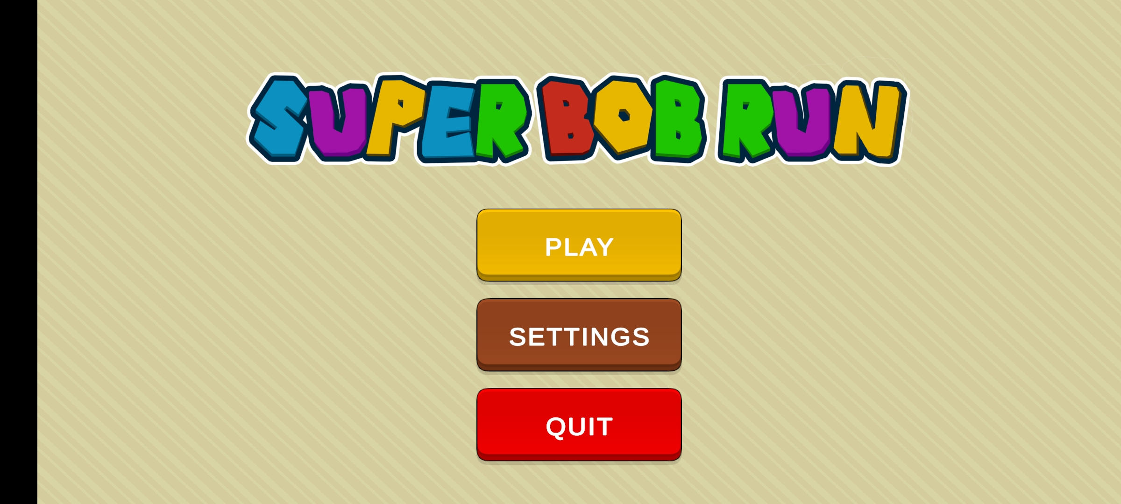
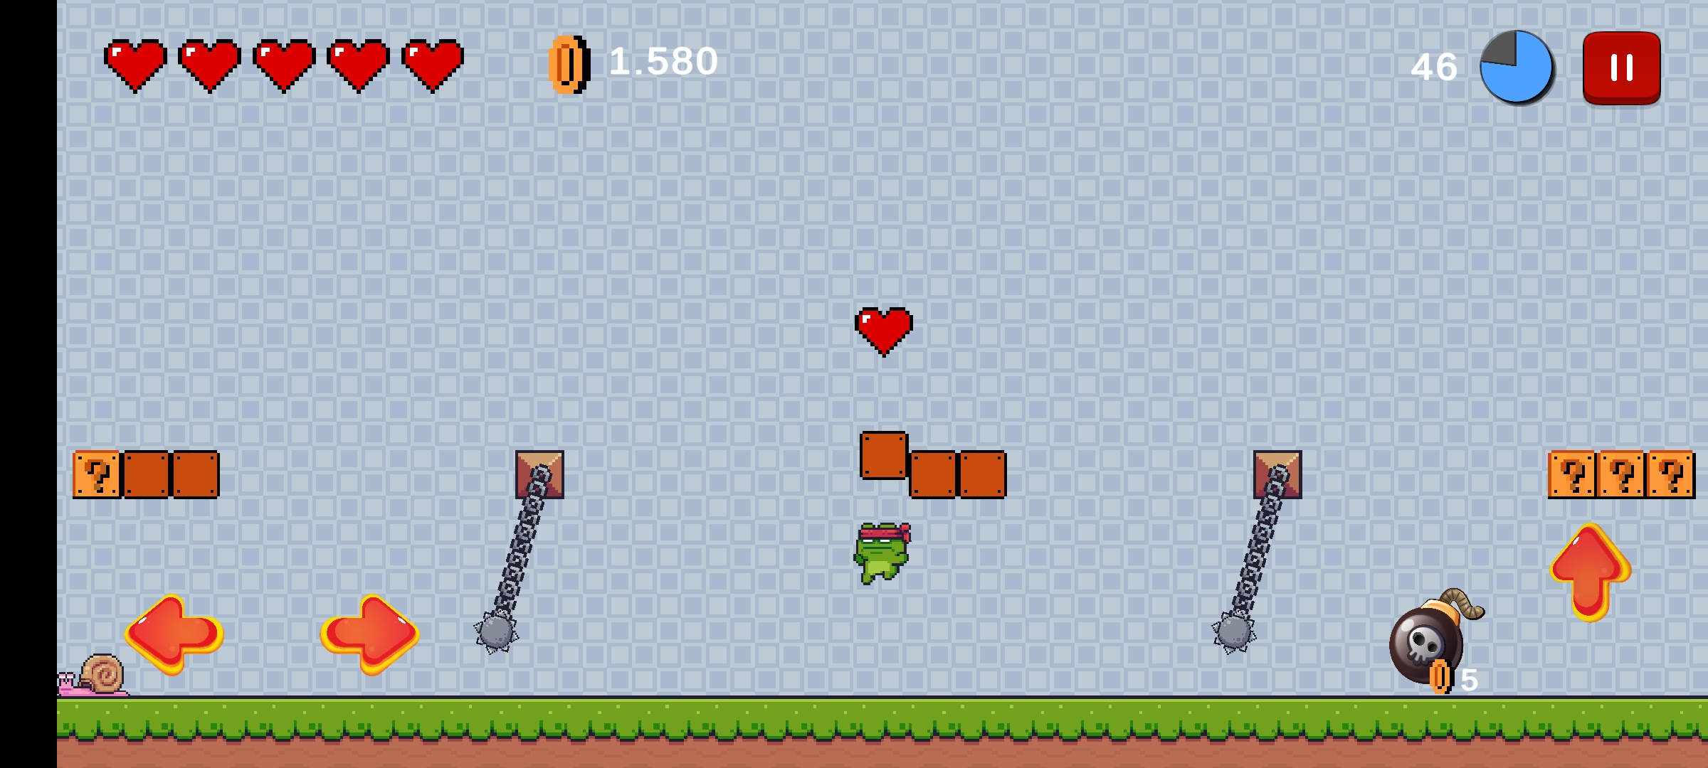
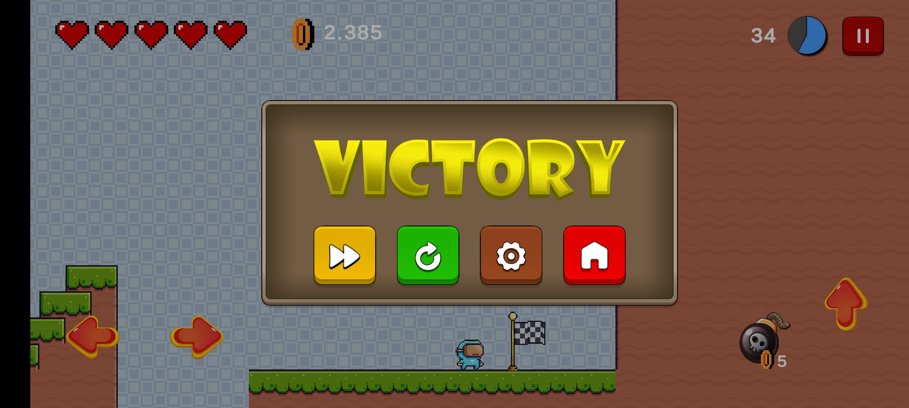
PHẦN 03
KẾT QUẢ ĐẠT ĐƯỢC
Đồ án tốt nghiệp
Hà Nội, ngày 29 tháng 05 năm 2024
Khoa công nghệ thông tin

Slide 18
Giao diện sản phẩm
Màn hình chính:
Đồ án tốt nghiệp
Hà Nội, ngày 29 tháng 05 năm 2024
Khoa công nghệ thông tin

Slide 19
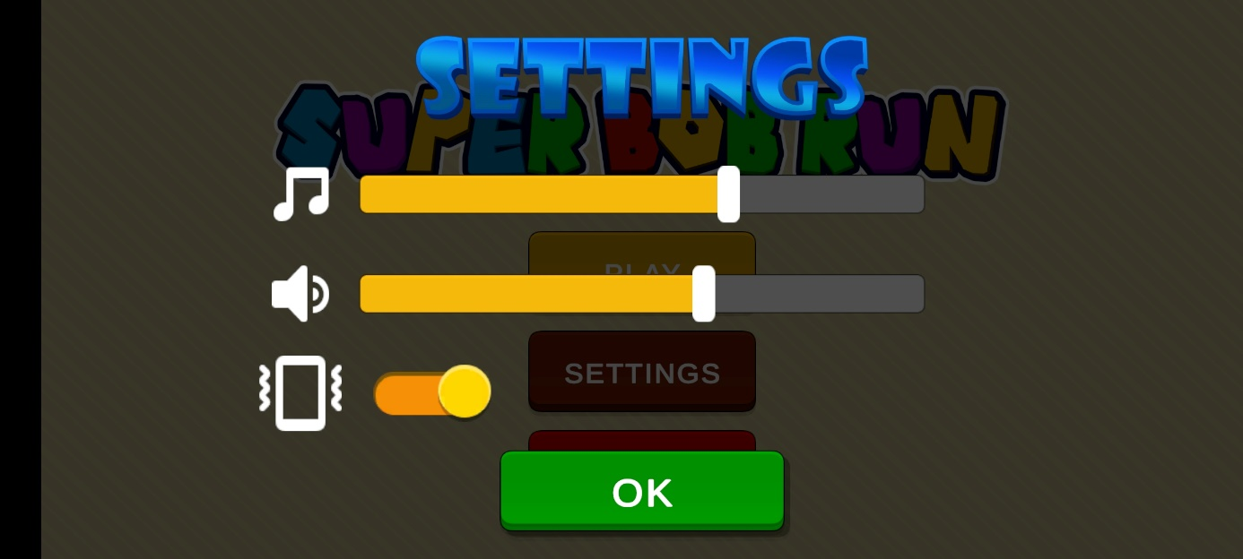
Giao diện sản phẩm
Màn hình Cài đặt:
Đồ án tốt nghiệp
Hà Nội, ngày 29 tháng 05 năm 2024
Khoa công nghệ thông tin

Slide 20
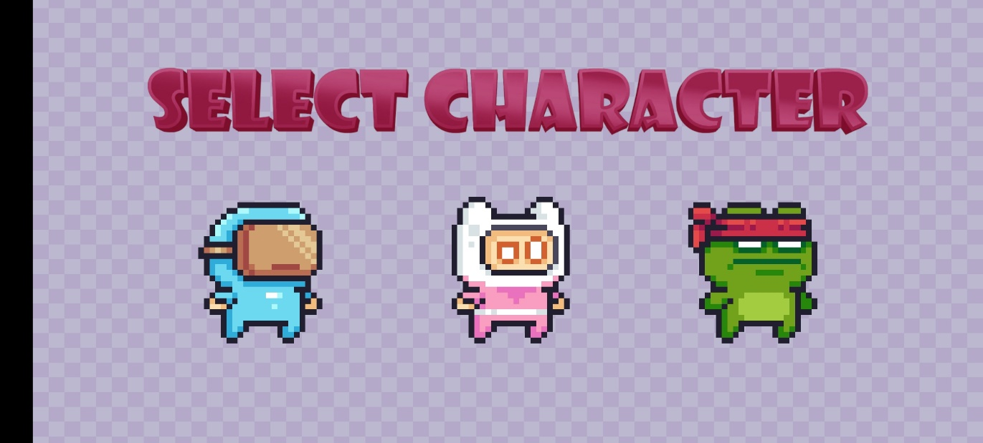
Giao diện sản phẩm
Màn hình Chọn nhân vật:
Đồ án tốt nghiệp
Hà Nội, ngày 29 tháng 05 năm 2024
Khoa công nghệ thông tin

Slide 21
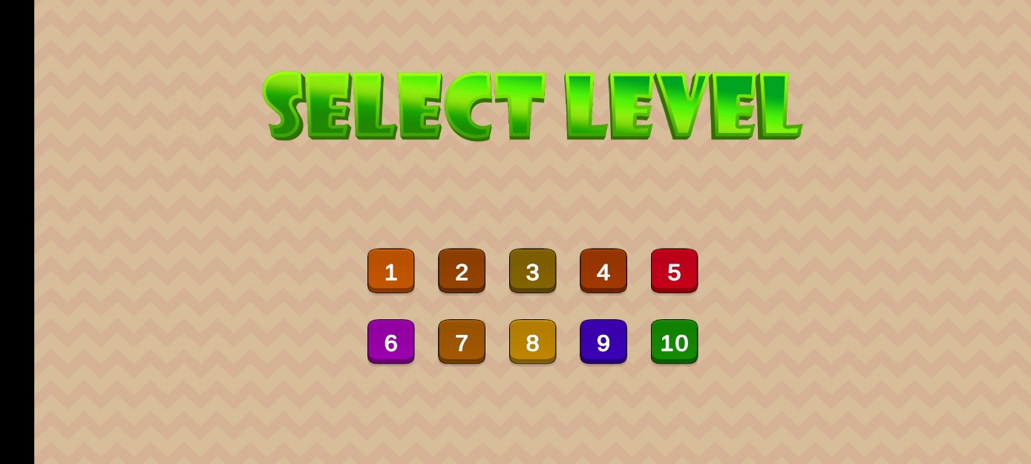
Giao diện sản phẩm
Màn hình Chọn màn chơi:
Đồ án tốt nghiệp
Hà Nội, ngày 29 tháng 05 năm 2024
Khoa công nghệ thông tin

Slide 22
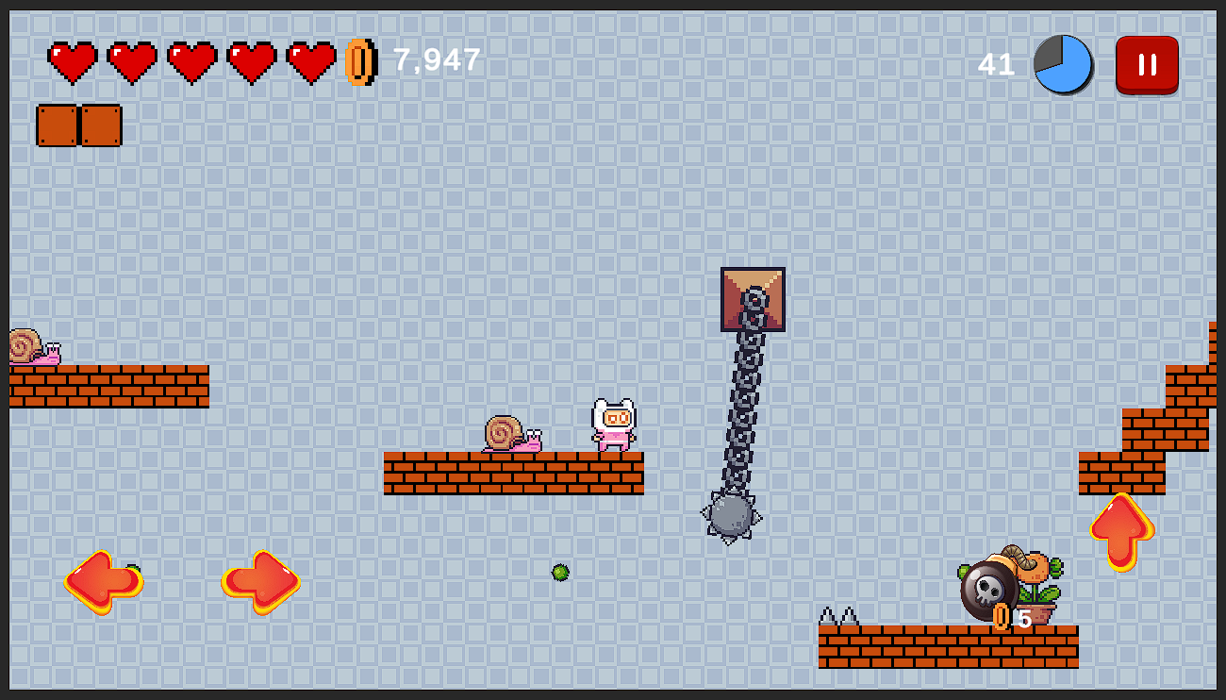
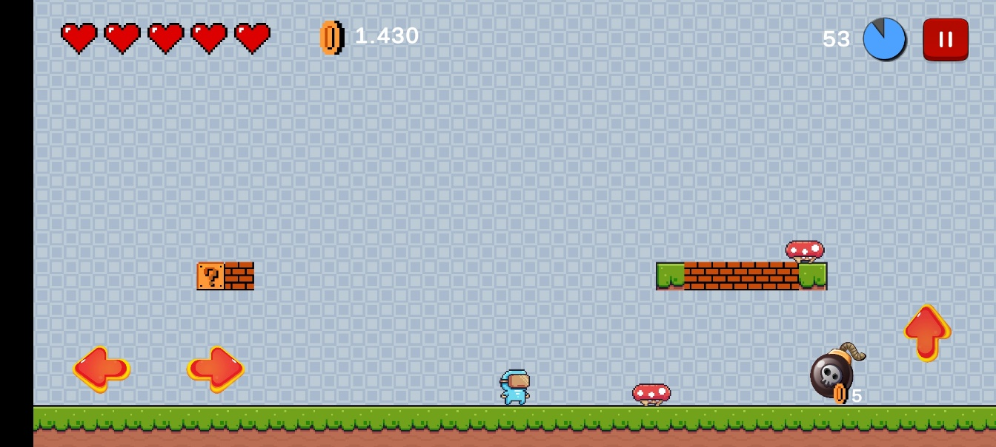
Giao diện sản phẩm
Màn hình trò chơi:
Đồ án tốt nghiệp
Hà Nội, ngày 29 tháng 05 năm 2024
Khoa công nghệ thông tin

Slide 23
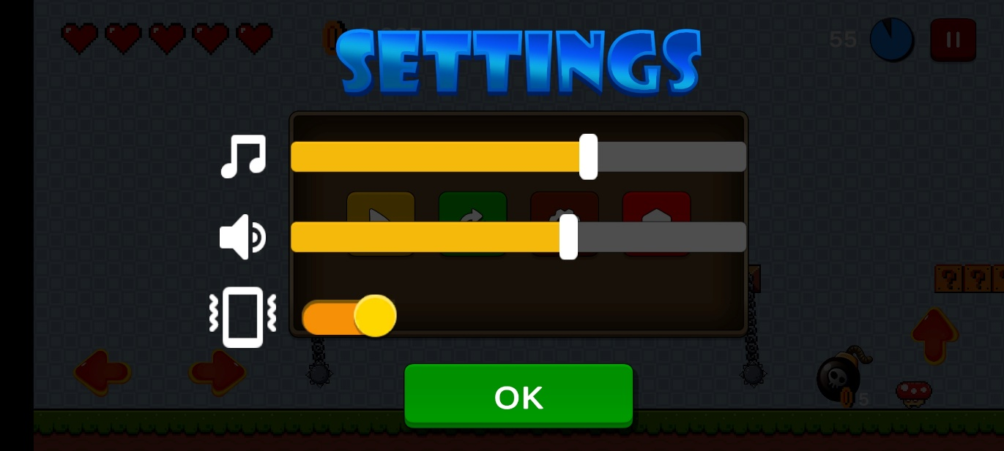
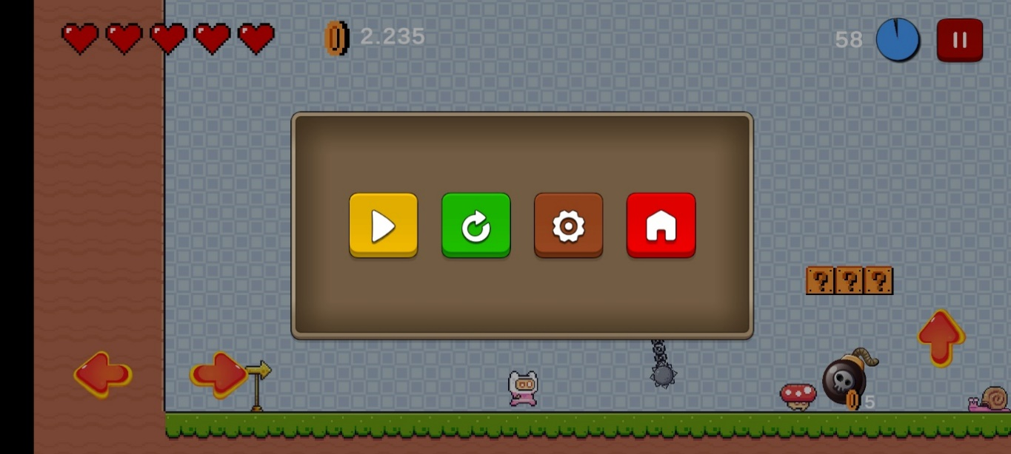
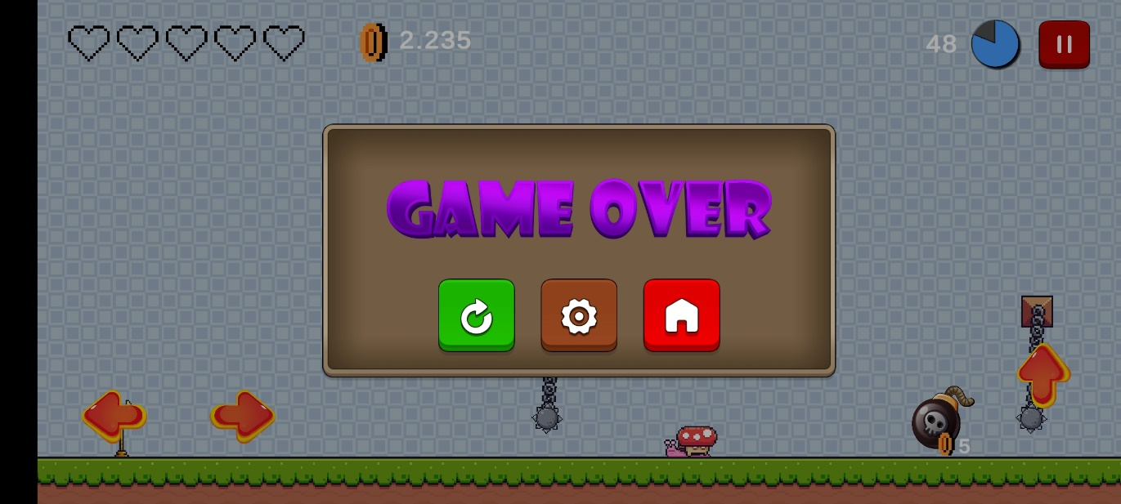
Giao diện sản phẩm
Màn hình trò chơi:
Đồ án tốt nghiệp
Hà Nội, ngày 29 tháng 05 năm 2024
Khoa công nghệ thông tin

Slide 24

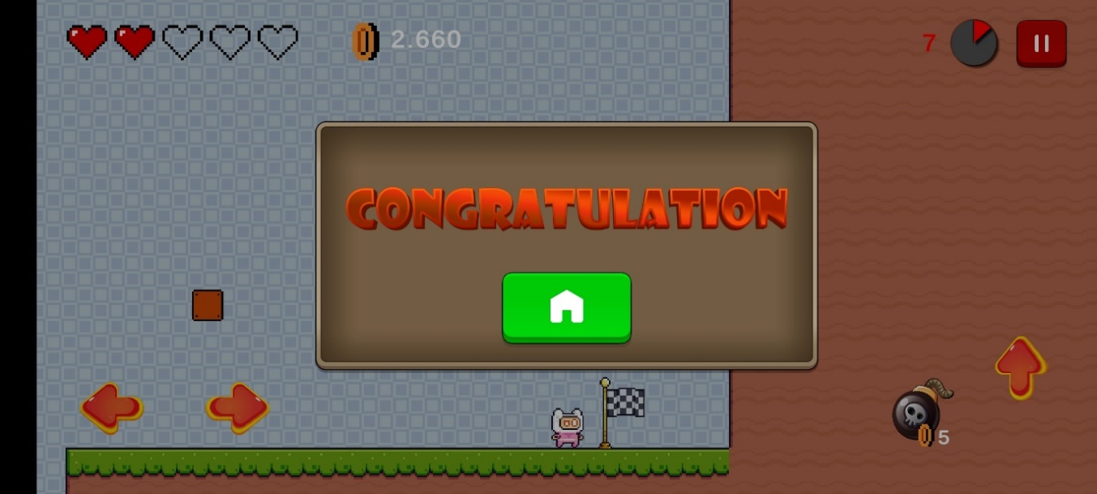
Giao diện sản phẩm
Màn hình trò chơi:
Đồ án tốt nghiệp
Hà Nội, ngày 29 tháng 05 năm 2024
Khoa công nghệ thông tin

Slide 25
PHẦN 04
KẾT LUẬN
Đồ án tốt nghiệp
Hà Nội, ngày 29 tháng 05 năm 2024
Khoa công nghệ thông tin

Slide 26
KẾT LUẬN
KẾT QUẢ ĐẠT ĐƯỢC HƯỚNG PHÁT TRIỂN
Xây dựng thành công ứng dụng game cơ bản, hiểu được quy trình phát triển một tựa game.
Tạo ra các cảnh vật đẹp mắt, thiết kế nhân vật độc đáo và tối ưu hóa hiệu suất hiệu quả.
Học được cách quản lý thời gian và tài nguyên một cách hiệu quả.
Nắm bắt các thuật toán đặc trưng của lập trình game. Sản phẩm game hoạt động trên đa nền tảng.
Thêm các màn chơi khó hơn, mang tính thử thách hơn.
Thêm các nhân vật NPC dẫn dắt cốt truyện một cách rõ ràng hơn.
Nâng cấp hệ thống AI nhằm làm các thử thách mang tính khó khăn hơn.
Đưa game lên các cửa hàng ứng dụng: Google Play, AppStore.
Đồ án tốt nghiệp
Hà Nội, ngày 29 tháng 05 năm 2024
Khoa công nghệ thông tin

Slide 27

Cảm ơn quý thầy cô và các bạn đã chú ý lắng nghe!
Đồ án tốt nghiệp
Hà Nội, ngày 29 tháng 05 năm 2024
Khoa công nghệ thông tin

